Slide 1

放置类塔防游戏
place tower proof game
答辩：刘骏帆

Slide 2

目
1
项目总体架构
Project overall
录
2
功能简要介绍
Function introduction
3
项目亮点
Project hightlight desied
4
总结体会
To sum up

Slide 3
01
总体框架

Slide 4
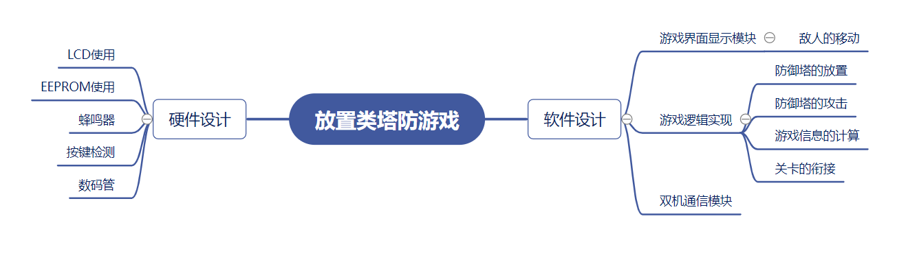
项目总体设计

Slide 5
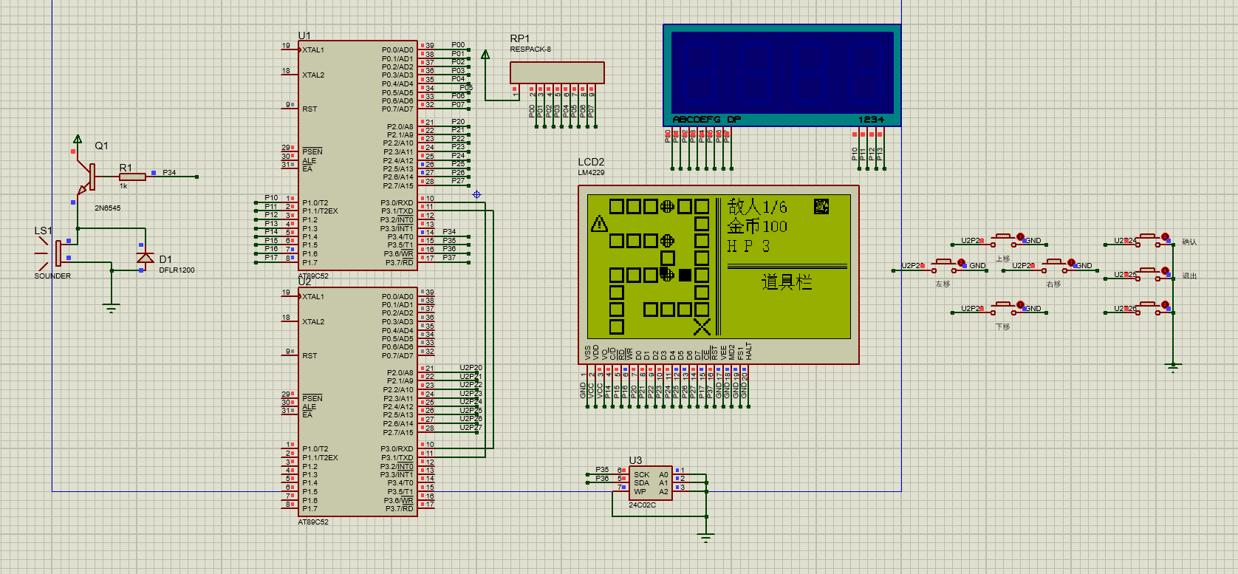
游戏过程截图

Slide 6
02
功能简要介绍

Slide 7

塔防游戏
已完成
未完成
1、敌人移动
2、防御塔放置
3、防御塔攻击
4、EEPROM的断电存储
5、关卡的衔接
6、较好的用户界面
1、至少5关关卡
2、游戏背景音乐的播放
3、增加道具功能
4、防御塔、敌人多样化

Slide 8
03
项目亮点

Slide 9
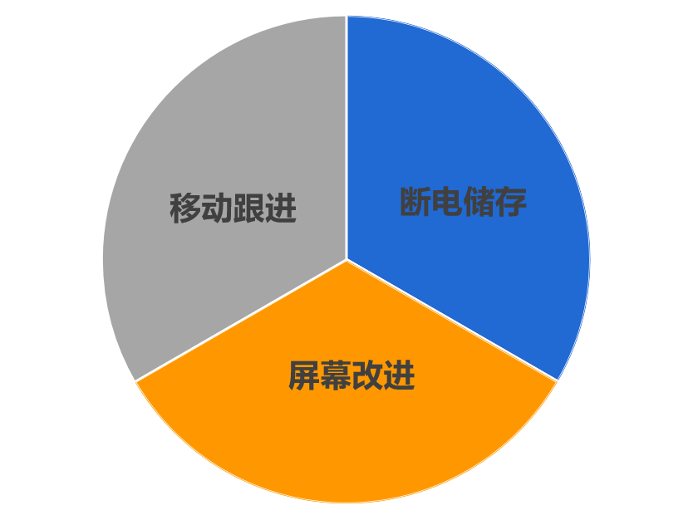
程序亮点
EEPROM断电存储
敌人的移动
使用IIC总线数据传输，使用EEPROM存储游戏排行榜得分信息，使得玩家第二次使用的时候能看到前五名的排名
通过前一位敌人的移动作为后一敌人移动的标志位，控制敌人的移动。
LM4229的使用
240*128大小的屏幕，给用户最佳的体验

Slide 10
程序亮点
敌人的移动
通过前一位敌人的移动作为后一敌人移动的标志位，控制敌人的移动。
EEPROM断电存储器的使用
使用IIC总线数据传输，使用EEPROM存储游戏排行榜得分信息，使得玩家第二次使用的时候能看到前五名的排名
LM4229屏幕使用
240*128大小的屏幕，给用户最佳的体验

Slide 11
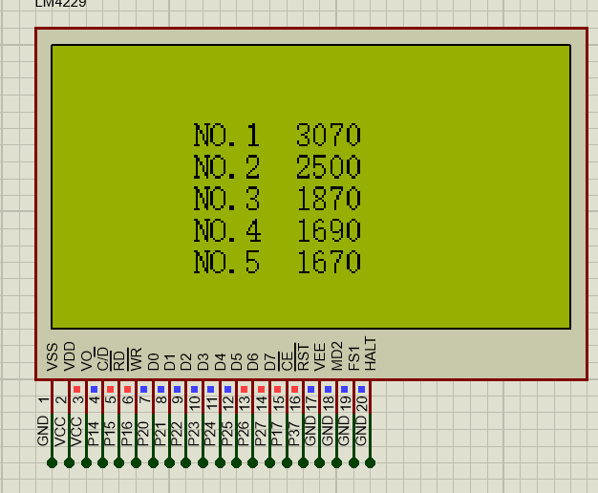
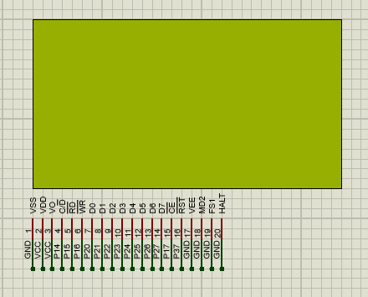
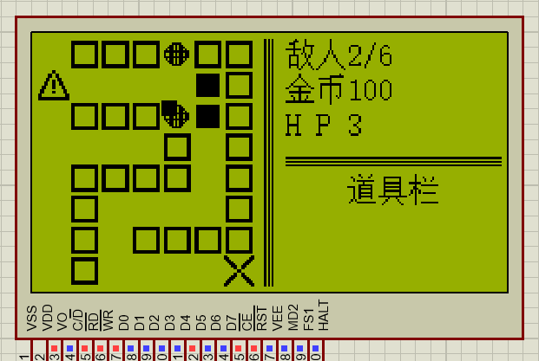
EEPROM断电存储实现的游戏排行榜
T6963C驱动的LM4229屏幕
第二关游戏截图

Slide 12
04
总结与体会

Slide 13
训练营总结体会
01
收获了较多知识
02
训练了我搜寻信息的能力
03
培养了我的学习、开发习惯
04
看到了不一样的自己

Slide 14
感谢聆听
答辩：刘骏帆

